Slide 1
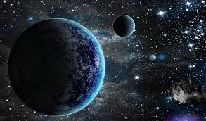

ҚАЗАҚ ТІЛІ (Т1)
8-СЫНЫП
Бөлім тақырыбы:
4-бөлім
Ғарышты игеру жетістіктері
37
Частных детсКких
садаКККК
43
Мини-центра
Сабақтың тақырыбы: Ғаламның пайда болуы

Slide 2
Оқу мақсаты:
8.1.3.1 коммуникативтік жағдайға сай ғылыми және халықаралық терминдерді, ғылыми деректі орынды қолданып, диалог, монолог, полиглотта өз ойын дәлелді, жүйелі жеткізу.
37
Частных детских
сада
43
Мини-центра
Сабақ мақсаты:
- оқылым және тыңдалым материалдары бойынша коммуникативтік жағдайға сай ғылыми және халықаралық терминдерді, ғылыми деректі орынды қолдану;
- диалог, монологте өз ойын дәлелді, жүйелі жеткізу;

Slide 3
1-тапсырма. Мәтіннен ғылыми, халықаралық терминдерді ажыратып жазыңыз. Термин түрлерін пайдаланып,
ғаламның пайда болуы туралы өз ойыңызды 3-4 сөйлеммен жеткізіңіз. (Төмендегі кестені толтырыңыз)
Ғалам – алуан түрлі формада болатын әрі ұдайы өзгеріп отыратын, кеңістік пен уақыт бойынша шеті де, шегі де жоқ бүкіл дүние. Ғаламды зерттеумен тікелей шұғылданатын ғылым – астрономия.
Ғалам туралы ұғымның дамуы бірнеше кезеңге бөлінеді. Ғаламның шексіздігі туралы алғашқы пікір ежелгі дәуірдегі грек ғалымы Гераклиттің (б.з.б. 5 ғ.) еңбектерінде кездеседі. Ол Ғалам мәңгілік, аспан денелерін құрайтын материя жаңадан
жасалмайды және жойылмайды деп тұжырымдаған. Гераклиттің көзқарасын Демокрит, Эпикур және Лукреций одан әрі дамытқан.
Жердің шар тәрізділігі туралы түсінікке сүйеніп, грек философы Филолай (б.з.б. 5 ғ.) және грек астрономы Аристарх Самосский (б.з.б. 4–3 ғ-лар) Жердің қозғалатындығы жөнінде жорамал жасаған. Н. Коперниктің «Аспан сферасының айналысы туралы» атты кітабы космогонияда ғылымын зерттеуге жол ашты. Жерді аспан денелерінің бірі деп санаған Коперниктің пікірін Дж.Бруно одан әрі дамытып, жұлдыздар әлемі шексіз деген тұжырымға келді. Коперник қалыптастырған дүниенің гелиоцентрлік жүйесі Ғалам туралы ғылымның негізіне айналды. Біз мекендеген Жер де басқа ғаламшарлар, құйрықты жұлдыздар мен метеорлық денелер тәрізді, Күн жүйесінің құрамына енеді.
Дескриптор:
Кестені мазмұнға сай толтырады.
37
Частных детских
сада
43
Мини-центра
Дескриптор:
Кестені мазмұнға сай толтырады.
Мәтіндегі ғылыми, халықаралық терминдерді ажыратады.
Термин сөздерді пайдаланып ғаламның пайда болуы туралы өз ойын жеткізеді.
Ғылыми терминдер | Халықаралық терминдер | Термин сөздерді пайдаланып ғаламның пайда болуы туралы өз ойыңды 3-4 сөйлеммен жеткізіңіз.

Slide 4

Ықтимал жауаптар:
Ғылыми терминдер | Халықаралық терминдер | Термин сөздерді пайдаланып ғаламның пайда болуы туралы өз ойыңызды 3-4 сөйлеммен жеткізіңіз.
ғалам | астрономия | Ғалам кеңістіктегі шеті де, шегі де жоқ бүкіл дүние деп түсінемін. Ғаламның пайда болуы туралы астрономия ғылымынан біле аламыз. Ғалам мәңгілік, бірақ аспан денелерінің жойылуы, басқа түрге енуі мүмкін. Біздің мекеніміз Жердің де Плутон секілді өзгеріске ұшырауы да мүмкін. Жер анамызды бағалап, сақтай білейік.
аспан денелері | астроном
материя | космогония
аспан сферасы | метеор
күн жүйесі | гелиоцентрлік
ғаламшарлар
37
Частных детских
сада
43
Мини-центра

Slide 5
Диалог құрылымы | Монолог құрылымы
1. Әңгіме басы Сәлемдесу Диолог бастауға негіз бола алатын сұрақтар қоямыз. Мысалы: «Сіз қазір сөйлесе аласыз ба?», «Кешіріңіз, сізге қоятын бірнеше сауалым бар еді?», «Сіз қазір боссыз ба?” Күнделікті өмірге, мәселеге қатысты да сауалдар қоюға болады. Мысалы, денсаулығын сұрау, т.б. Әңгіменің мақсатын айтып түсіндіреді. 2. Тақырыпты дамыту Әңгімелесуші негізгі ақпарат бойынша сұрақтарын қояды, оның жауаптары беріледі, әңгіме барысында сұхбаттасушылардың сұрақ қою, жауап алу орны өзгеруі де мүмкін. 3.Әңгіме соңы Сұхбаттасушылардың ортақ тақырып бойынша соңғы қорытынды сөзі жазылады. Қоштасу. Қоштасудағы этикет фразаларын қолдануға болады. Мысалы: «Аман сау болып тұрыңыз», «Келесі кездескенше». | 1.Оқырманды өзіне қарату, сәлемдесу. 2.Монолог тақырыбына оқырманның назарын аудару (қатысушылардың тәжірибесіне жүгіну, өмірден мысал келтіру, қызықты факт, дәйексөздер келтіру). 3.Негізгі тақырып бойынша түсініктеме беру. 4. Осы мәселенің ағымдағы сәттегі жағдайына сипаттама беру. 5. Дәлел, статистика, сілтеме, себеп-салдар байланысын көрсетеді. 6. Мәтін оқырманның көңіл-сезімдеріне әсер беруі керек. 7. Қорытынды.
37
Частных детских
сада
43
Мини-центра

Slide 6
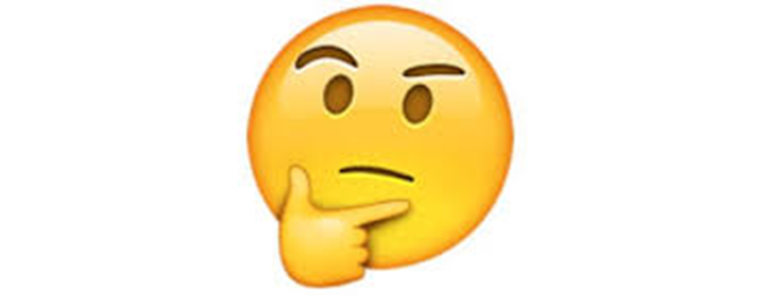
2-тапсырма. Құрылым үлгісіне қарап ғарышты игерушілер туралы диалог
құрастырыңыз.
37
Частных детских
сада
43
Мини-центра
Дескриптор:
- Диалогтің құрылымын сақтайды (кіріспе, негізгі, қорытынды)
- Сауатты жазады.
- Диолог арқылы әңгімелесушілер өз ойын жеткізеді.

Slide 7

Ықтимал жауаптар:
37
Частных детских
сада
43
Мини-центра
- Сәлеметсің бе, Сәуле! Ғарышты бағындырған қазақ ғарышкері туралы мақала жазуым керек, көмегің керек болып тұр.
- Сәлемет пе, Дәурен! Әрине, қолымнан келгенше көмек берейін.
- Қалай ойлайсың, қазақтың үш ғарышкерінің қайсысы туралы жазсам екен?
- Қайсысы туралы жазсаң да, мәлімет табуға болады. Қазақтың тұңғыш ғарышкері - Тоқтар Әубәкіров туралы жазуды ұсынар едім. Тоқтар Әубәкіровтің журналистерге берген сұхбаттарын қарап көруге болады.
- Тапқан материалдардың сілтемесін менің жеке поштама жіберерсің.
- Қаласаң, сенімен бірге ұлттық кітапханға барып, материал іздесе аламын.
- Тіпті керемет болар еді!
- Онда ертең сағат 10.00-де кітапхана алдында кездесейік.
- Сау бол, көріскенше!

Slide 8
3-тапсырма. Ғалам туралы өз ойыңды монолог түрінде жазыңыз.
37
Частных детских
сада
43
Мини-центра
Дискрипторы:
-Монологтің құрылымын сақтайды.
- Сауатты жазады.
-Монолог этикеттерін сақтайды.

Slide 9
Ықтимал жауаптар:
37
Частных детских
сада
43
Мини-центра
Ғалам біз білмейтін дүниелерге толы. Кішкентай күнімнен аспанға қарап, күндіз күн мен бұлттарды, түнде жұлдыздар мен аппақ айды тамашалап, ұзағынан қарағанды ұнататынмын. Аспан әлемі мені ерекше еліктіретін. "Анау тұрған дөп-дөңгелек айдың үстіне шығып алып, жерге қараса біздің ғаламшар ол жерден қандай болып көрінер екен? Бұлттан бұлтқа секіріп, күн сәулелеріне шомылсам ғой", - деген ойлар келетін санама. Содан бері ғарышқа, аспанға ерекше ықыласым оянды. Әлі де ғарышкер болуды армандаймын. Аспанда тіршілік бар ма екен? Бар болса, сонда барып тұрғым келеді. Дөңгеленген жарқын, сәулелері нұр сыйлайтын Күннің жалындаған керемет көрінісі ханның алтын шаһарындай. Сол жаққа туыстарым, жақындарымды алып барсам, Күн мен Айдан үй тұрғызсақ қой... Мұның бәрі қиял, әрине. Бірақ бүгінде небір түрлі жаңалықтар ашылып, құрылғылар пайда болуда. Бәлкім, бір кездері Айда тұру да мүмкін болып қалар...

Slide 10
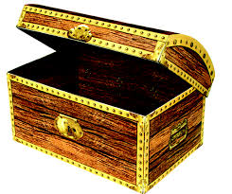
Кері байланыс
37
Частных детских
сада
43
Мини-центра
Ғалам дегеніміз не?
Ғалам туралы ғалымдардың ойлары қандай?
Диалог пен монологтің құрылымы бойынша қалай ажыратуға болады?
Сиқырлы сандық

